Slide 1
01장. 위협 모델의 이해
20205209 유수경
2022.07.13

Slide 2
목차
공격 지점 식별
위협 모델링
위협 식별
위협 등급 체계
위협 모델 결과 활용

Slide 3
위협 모델의 이해
차량 관점에서의 공격 지점이란?
차량 전반에 걸쳐 영향을 줄 수 있는 각각의 차량 구성 요소가 갖는 취약점들을 이용해 차량을 공격할 수 있는
모든 방법을 의미한다.
통신 채널의 경우 커넥티비티 기술(서로 다른 기종을 연결하여 호환성을 향상시키는 시스템)로 인해 서비스 유형에 따라 다양한 구간이 존재하며, 그에 따른 사이버 공격 벡터도 늘어나고 있다.
차량, 통신채널, 백엔드 인프라 영역에서 발생할 수 있는 보안위협을 정리하면 다음 표와 같다.
영역 | 구간 | 보안위협
차량 | N/A | 펌웨어 변조, 차량 원격제어 해킹, CAN 위변조, 차량 불법 조작, 서비스 거부(DoS)
통신 채널 | 차량 - 차량 | 통신도청, 통신메시지 위변조, 정보 무단 획득, 거짓 정보 제공, 부인
 | 차량 - 백엔드 인프라
 | 차량 - 노변인프라
 | 백엔드 인프라 - 노변인프라
 | 백엔드인프라 - 백엔드 인프라
백엔드 인프라 | N/A | 정보 유출, 권한 상승, 서비스 거부(DoS)
[표1] 자율주행차 서비스 구간별 보안위협

Slide 4


위협 모델의 이해
공격 지점 식별
공격 지점에 대한 논의
어떻게 목표를 *익스플로잇(Exploit) 하는 지에 관해서는 고려하지 않음.
오직 목표에 접근하기 위한 지점을 찾는 데에 관심을 둠.
공격 지점을 판단할 때 대상의 크기가 아닌 대상의 접근 영역을 기준으로 생각함.
동일한 크기를 갖는 공격 대상이 있을 수는 있지만, 접근 영역까지 완벽히 같은 수는 없으며, 접근 영역이 많을수록 위험에 더 많이 노출됨.
Exploit
* 익스플로잇(Exploit) : 공격 및 악용
컴퓨터의 소프트웨어나 하드웨어 및 컴퓨터 관련 전자제품의 버그, 보안 취약점 등 설계상 결함을 이용해 공격자의 의도된 동작을 수행하도록 만들어진 절차나 일련의 명령, 스크립트, 프로그램 또는 특정한 데이터 조각을 말하며, 이러한 것들을 사용한 공격 행위를 말한다.

Slide 5

위협 모델의 이해
공격 지점 식별
차량 보안의 취약한 부분을 찾기 위해 차량을 외부 관점에서 평가하고 차량 환경 구성에 대해 문서화하며, 차량 외부와 통신하는 경로들을 고려해 데이터가 차량 내부로 들어갈 수 있는 모든 방법을 식별해야 한다.
차량 외부의 공격 지점을 식별하기 위해 스스로 다음 질문을 해본다.
어떤 신호들을 수신하는가? ex. 라디오 신호, 키포브(Key fobs), 거리 센서
물리적인 키패드 입력이 존재하는가?
터치나 동작 인식 센서가 존재하는가?
전기 차량일 경우 어떻게 충전하는가?
차량 내부의 공격 지점을 식별하기 위해 다음 사항을 고려한다.
오디오 장치에 입력하는 것에는 무엇이 있는가? ex. CD, USB, BlueTooth
차량 진단 포트가 존재하는가?
대시보드가 제공하는 기능은 무엇인가? ex. GPS 존재 여부, BlueTooth 존재 여부
인터넷 기능이 존재하는가?

Slide 6

위협 모델의 이해
공격 지점 식별
GPS를 조작해 운전자를 잘못된 길로 안내하거나
자동차 추적
전기 차량일 경우 어떻게 충전하는가?
속도를 잘못 표시해 과속 유도,
대시보드 기능 제어
자동차 경보기 끄기,
잘못된 시스템 구동으로 배터리 방전,
엔진을 갑자기 멈추거나 속력 제어
문을 잠가 사람을 안에 가두거나
밖에서 못들어오게 함
운전대를 해커가 조작
브레이크를 작동시키거나 기능 마비
야간 주행 중 전조등 끄기

Slide 7
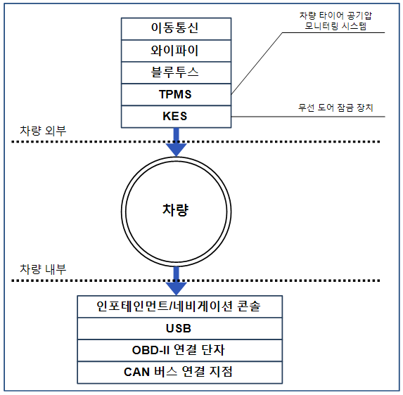
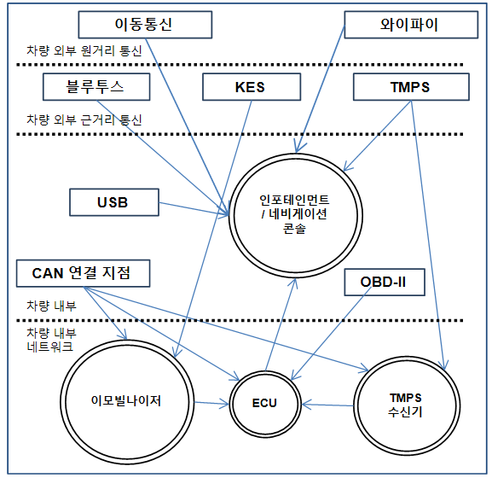
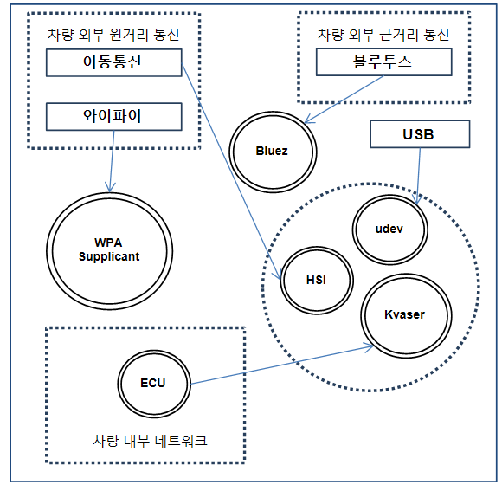
위협 모델의 이해
위협 모델링
차량의 위협 모델링을 할 때, 대상의 구조에 관한 정보를 수집하고 차량 내 각각의 기능들이 통신하는 방식을 표현한 다이어그램(Diagram)을 만든다.
위협 모델은 일반적으로 제품의 개발 및 프로세스 설계 과정에서 만들어짐.
레벨 0 : 데이터 흐름 파악
레벨 1 : 데이터 처리 프로세스 분석
레벨 2 : 데이터 처리 프로세스 세분화
level 0 다이어그램
level 1 다이어그램
level 2 다이어그램

Slide 8
위협 모델의 이해
위협 모델링
레벨 0 : 데이터 흐름 파악
각 단계별 데이터 처리 과정은
번호를 붙인다. 하나 이상의 더 복잡한 데이터 처리
과정들을 위협 모델 내에서 발견한다면 계속해서
발견된 것들에 대한 번호를 붙인다.
차량을 가운데에 표시해놓고 차량의 외부, 내부를
구분하여 표시한다.
차량으로 향하는 경로들 중에서 입력 값들은 외부와
내부의 위협 구간을 표시하는 두 점선을 통과한다.
이동통신
차량 타이어 공기압
모니터링 시스템
와이파이
데이터의 입력 기능
블루투스
TPMS
KES
무선 도어 잠금 장치
차량 외부
차량
차량 전체
1.0
차량 내부
인포테인먼트/네비게이션 콘솔
USB
OBD-II 연결 단자
CAN 버스 연결 지점

Slide 9
위협 모델의 이해
위협 모델링
레벨 1 : 데이터 처리 프로세스 분석
각각의 입력들이 어떻게 처리되는지 파악.
레벨0 다이어그램 맵과의 유일한 차이점은 레벨0이
받아들이는 입력이 차량 내 어디서 처리되는지에 대한
정보를 표시했다는 점이다.
이모빌라이저
-> 도난방지 시스템, 각 키마다 고유의 암호를 부여해
이를 확인하고 시동을 제어하는 보안 장치.
ECU
-> 자동차의 엔진, 자동변속기, abs의 상태를 컴퓨터로
제어하는 전자제어 장치.
이동통신
와이파이
차량 외부 원거리 통신
블루투스
KES
TMPS
차량 외부 근거리 통신
인포테인먼트/ 네비게이션 콘솔
USB
1.1
CAN 연결 지점
OBD-II
차량 내부
차량 내부
네트워크
이모빌라이저
TPMS 수신기
ECU
1.2
1.3
1.4

Slide 10
위협 모델의 이해
위협 모델링
레벨 1 : 데이터 처리 프로세스 분석
1. 각각의 데이터 처리 프로세스에 번호 붙임.
첫 번째 자리의 숫자는 레벨 0 다이어 그램에서 생성한
프로세스 번호를 나타내고, 두 번째 자리 숫자는
각 데이터 처리 프로세스의 식별 번호이다.
- 인포테인먼트 기기는 데이터를 입력하는 수단이지만,
데이터를 처리하는 프로세스이기도 하므로 프로세스로
처리해 원으로 표시했다. 그 외에 이모빌라이저, ECU,
TPMS 세 가지의 다른 프로세스가 더 존재한다.
2. 해당 맵에서의 점선들은 신뢰 구간들의 경계를 표시
다이어그램의 최상단에 위치한 데이터 입력 : 낮은 신뢰
다이어그램의 최하단에 위치한 데이터 입력 : 높은 신뢰
-> 신뢰 구간에 연결되는 통신이 많을수록 통신 채널은
위험 요소가 된다.
이동통신
와이파이
차량 외부 원거리 통신
낮은신뢰
블루투스
KES
TMPS
차량 외부 근거리 통신
인포테인먼트/ 네비게이션 콘솔
USB
1.1
CAN 연결 지점
OBD-II
차량 내부
차량 내부
네트워크
이모빌라이저
TMPS 수신기
ECU
높은신뢰
1.2
1.3
1.4

Slide 11
위협 모델의 이해
위협 모델링
레벨 2 : 데이터 처리 프로세스 세분화
차량 내부에서 발생하는 통신에 대해 리눅스 기반의
차량 인포테인먼트 장치를 대상으로 한다.
인포테인먼트 장치는 복잡한 처리 프로세스들 중 하나이며,
차량 내부 네트워크와 빈번하게 통신한다.
차량 외부 원거리 통신
차량 외부 근거리 통신
이동통신
블루투스
와이파이
1.1.1
Bluez
USB
WPA
Supplicant
udev
HSI
1.1.4
Kvaser
1.1.2
1.1.3
ECU
1.1.5
1.3
차량 내부 네트워크

Slide 12
위협 모델의 이해
위협 모델링
레벨 2 : 데이터 처리 프로세스 세분화
1. 차량과 수신하는 수단들을 점선으로 표시된 상자들
안에 그룹화하여 다시 한 번 신뢰구간들을 표시하면
인포테인먼트 장치 내에 커널 영역이라는 새로운 신뢰
구간이 생김.
2. 커널과 직접 통신하게 되면 인포테인먼트 기기 내의
접근 통제 매커니즘들을 그대로 통과하기 때문에 높은
위험성을 가진다.
3. 커널까지 신뢰 구간을 직접 가로지르는 이동통신 채널은
사용자 영역의 WPA Supplicant 프로세스와 통신하는
와이파이 채널보다 높은 위험성을 갖게 된다.
위험성 : 이동통신 > 와이파이
차량 외부 원거리 통신
차량 외부 근거리 통신
이동통신
블루투스
높은 위험성
와이파이
1.1.1
Bluez
USB
WPA
Supplicant
udev
HSI
1.1.4
Kvaser
1.1.2
1.1.3
ECU
1.1.5
1.3
차량 내부 네트워크

Slide 13
위협 모델의 이해
위협 식별
레벨 0 : 전반적 위협 식별
브레인스토밍을 해 각각의 프로세스와 입력 데이터에 관한 모든 위험을 떠올려야 함.
레벨 0에서 고위협은 공격자가 다음과 같은 행위가 가능할 때이다.
원격에서 차량 탈취
차량의 시동/시스템 셧다운
차량 승객 감시
차량 도어 열기
차량 도난
차량 추적
안전 시스템 무력화
차량 내 악성 프로그램 설치

Slide 14

위협 모델의 이해
위협 식별
차량추적
GPS를 조작해 운전자를 잘못된 길로 안내하거나
자동차 추적
차량 내 악성 프로그램 설치
속도를 잘못 표시해 과속 유도,
대시보드 기능 제어, 블랙박스 해킹
차량의 시동/시스템 셧다운
차량 도어 열기
자동차 경보기 끄기,
잘못된 시스템 구동으로 배터리 방전,
엔진을 갑자기 멈추거나 속력 제어
문을 잠가 사람을 안에 가두거나
밖에서 못들어오게 함
차량 도난
운전대를 해커가 조작
안전 시스템 무력화
브레이크를 작동시키거나 기능 마비
야간 주행 중 전조등 끄기

Slide 15
위협 모델의 이해
위협 식별
레벨 1 : 데이터 처리 프로세스별 위협 식별
데이터 입력에 의해 형성되는 연결 < 각 프로세스의 연결
레벨 1에서 가정한 취약점들은 차량 내부 장치들과의 연결에 영향을 미치는 취약점과 연관돼 있다.
위협을 그룹화해 그룹별로 시나리오를 세분화한다. 이 방법은 많은 잠재적인 차량 침투 경로를 확인할 수 있다.
그룹화의 종류
이동통신
와이파이
키포브(KES)
타이어 공기압 측정 장치(TPMS)
인포테인먼트 콘솔
USB
블루투스
CAN(Controller Area Network)

Slide 16

위협 모델의 이해
위협 식별
이동통신
공격자는 다음과 같은 목적으로 차량 내 이동통신 연결을 Exploit 한다.
어느 곳에서든 차량 내부 네트워크로 연결
착신 전화를 처리하는 인포테인먼트 시스템 내부의 애플리케이션 Exploit.
인포테인먼트 기기를 통해 SIM(Subscriber Identity Module)에 접근
원격 진단 시스템에 연결하기 위해 이동통신망 활용
이동통신 도청
전화를 걸어 이동통신 정상 이용 방해
차량 위치 추적
가짜 GSM(Global System for Moblie Communications) 기지국 설치

Slide 17

위협 모델의 이해
위협 식별
와이파이
공격자는 다음과 같은 목적으로 차량 내 와이파이 연결을 Exploit 한다.
300m 이상 떨어진 곳으로부터 차량 네트워크 연결
와이파이 연결을 처리하는 소프트웨어 익스플로잇
인포테인먼트 기기에 악성 프로그램 설치
와이파이 패스워드 크랙
가짜 딜러 AP를 설치해 차량의 와이파이가 인식하게 유도
차량 추적

Slide 18
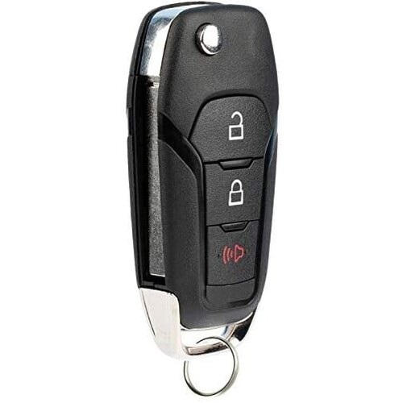
위협 모델의 이해
위협 식별
키포브
공격자는 다음과 같은 목적으로 차량 내 키포브(Key Fob) 연결을 Exploit 한다.
비정상적인 키포브 요청을 보내 차량 내부 도난 방지 시스템의 오동작 유발
차량 도난 방지 시스템을 통해 차량 배터리 방전
키를 쓰지 못하게 차량을 잠금
차량 도난 방지 시스템이 연결되는 과정에서 암호 방식에 대한 정보 유출
키포브의 암호 알고리즘을 무작위 대입
키포브 신호 방해
키포브의 배터리 방전

Slide 19
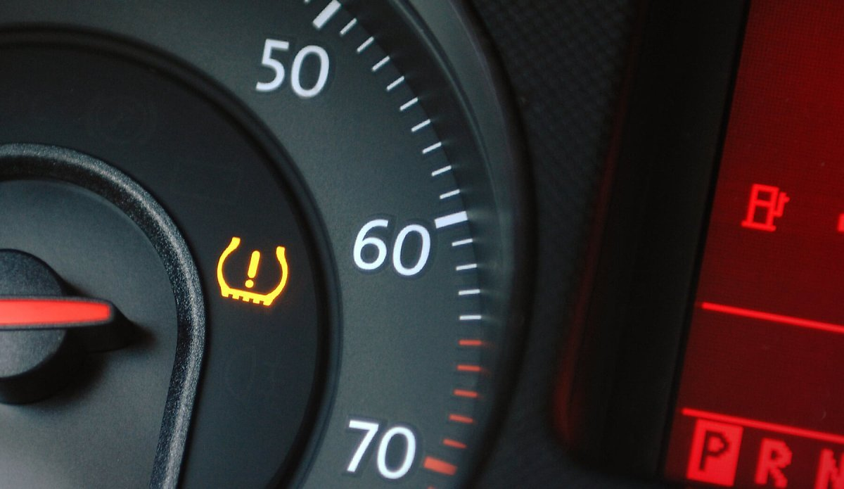
위협 모델의 이해
위협 식별
타이어 공기압 모니터링 센서(TPMS)
공격자는 다음과 같은 목적으로 TPMS 연결을 Exploit 한다.
비정상적인 상태 정보를 ECU(Engine Control Unit)에 전송해 익스플로잇 가능성이 있는 에러 유발
도로 상태를 조작해 ECU가 과잉 교정 상태가 되게 속임
TPMS 수신기나 ECU를 복구 불가능한 상태로 해 운전자가 차량 상태를 검사하게 한다거나 차량의 시동이 꺼지게 함
TPMS의 고유 ID 값을 이용해 차량 추적
TPMS 신호를 변조해 내부 경고 알림을 미동작시킴

Slide 20
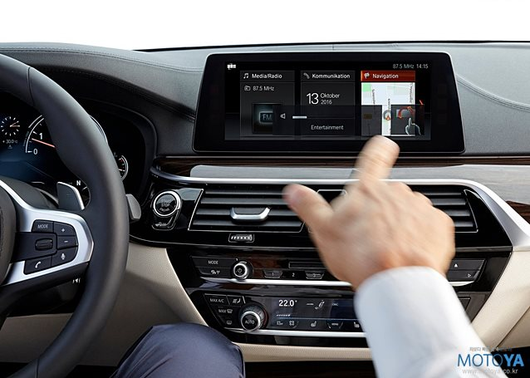
위협 모델의 이해
위협 식별
인포테인먼트 콘솔
공격자는 다음과 같은 목적으로 인포테인먼트 콘솔 연결을 Exploit 한다.
인포테인먼트 콘솔을 디버그 모드로 전환시킴
진단 설정을 변경
비정상적인 데이터를 통해 예상하지 못한 동작을 하게 하는 버그 발견
악성 프로그램 설치
악성 프로그램을 이용해 차량 내부 CAN 버스 네트워크 연결
악성 프로그램을 이용해 차량 탑승자들의 행동을 도청, 모니터링
악성 프로그램을 이용해 인포테인먼트 디스플레이에 나오는 차량 위치와 같은 정보를 변조

Slide 21

위협 모델의 이해
위협 식별
USB
공격자는 다음과 같은 목적으로 USB 포트 연결을 Exploit 한다.
USB를 통한 악성 프로그램 설치
인포테인먼트 기기의 USB 스택상 취약점 익스플로잇
인포테인먼트 기기 내 USB 연결을 처리하는 주소록, MP3 디코더와 같은 프로그램들을 공격하게 설계한 특별한 파일들을 포함한 USB 장치 연결
공격자에 의해 수정된 업데이트 소프트웨어 설치
USB 포트에 합선을 일으켜 인포테인먼트 시스템 손상

Slide 22

위협 모델의 이해
위협 식별
블루투스
공격자는 다음과 같은 목적으로 블루투스 연결을 Exploit 한다.
인포테인먼트 기기에서 코드 실행
인포테인먼트 기기의 블루투스 스택상의 취약점 익스플로잇
비정상적인 주소록과 같은 악의적인 정보를 업로드해 특정 코드 실행
100m 이내의 가까운 거리에서 차량 연결
블루투스 장치 통신 방해

Slide 23
위협 모델의 이해
위협 식별
CAN
공격자는 다음과 같은 목적으로 CAN 버스 연결을 Exploit 한다.
악의적인 진단 장치를 설치해 CAN 버스로 패킷 전송
직접 CAN 버스에 연결해 키 없이 차량 시동
직접 CAN 버스에 연결해 악성 소프트웨어 업로드
악의적인 진단 장치를 설치해 차량 위치 추적
악의적인 진단 장치를 설치해 원격에서 CAN 버스와 통신이 가능하게 해 내부 공격을 외부에서 발생 가능한 위협으로 구성

Slide 24
위협 모델의 이해
위협 식별
레벨 2 : 데이터 처리 프로세스 위협 세분화
레벨 2부터는 발생 가능한 위협들을 기반으로 위협 모델링을 수행할 수 있다.
위협들을 세분화하여 5개의 그룹을 생성.
Bluez(블루투스 데몬)
wpa_supplicant(와이파이 데몬)
HSI(이동통신 커널 모듈과의 고속 동기화 인터페이스)
udev(커널 장치 관리자)
Kvaser 드라이버(CAN 송수신 드라이버)
내용4

Slide 25
위협 모델의 이해
위협 식별
Bluez
오래되거나 패치가 이뤄지지 않은 버전의 Bluez 데몬은 다음과 같은 위협이 존재할 수 있다.
익스플로잇 공격이 가능
변조된 비정상 주소록 데이터 처리 불가
적합하지 않은 암호화 적용
취약한 보안 연결 설정
기본 패스키 사용
wpa_supplicant
익스플로잇이 가능한 오래된 버전
WPA2 무선 암호화 강제 적용 불가
악성 AP 연결
BSSID를 통한 드라이버상 정보 유출

Slide 26
위협 모델의 이해
위협 식별
HSI
익스플롯잇이 가능한 오래된 버전
시리얼 통신 내 데이터 주입 가능 ( 중간자 공격을 통해 공격자가 시리얼 명령을 데이터 통신상에 사용 )
udev
공격하기 쉬운 오래되거나 패치가 이뤄지지 않은 버전
화이트리스트 기반의 USB 장치 연결이 구현되지 않아 공격자가 추가적인 드라이버를 로드하거나, 테스트되지 않았거나 악의적인 의도를 가진 USB 장치들을 연결
공격자가 외부 장치들의 연결을 허용함으로써 키보드와 같은 입력 장치를 이용한 인포테인먼트 시스템 접속
Kvaser Driver
오래되거나 패치가 이뤄지지 않아 익스플로잇 가능
공격자가 Kvaser 장치에 악성 펌웨어를 업로드하게 허용 가능

Slide 27
위협 모델의 이해
위협 등급 체계
위험 레벨을 이용해 문서로 작성된 위협들에 대해 등급을 평가
일반적인 위협 등급 체계
DREAD
일반적으로 웹 테스트 시에 사용
ASIL MIL-STD-882E, ISO 26262 ASIL
자동자 산업 분야와 정부에서 사용
기능 안정성에 특화되어 있어 악성 위협들에 대응하기에는 충분하지 않음.

Slide 28

위협 모델의 이해
DREAD 등급 체계
Damage potential 얼마나 위험한가?
Reproducibility 얼마나 쉽게 재현 가능한가?
Exploitability 공격하기 얼마나 쉬운가?
Affected users 얼마나 많은 사용자들이 영향을 받는가?
Discoverability 얼마나 쉽게 취약점을 찾을 수 있는가?
 | 등급 카테고리 | 높음(3) | 중간(2) | 낮음(1)
D | 잠재적 피해 수준 | 보안 시스템을 무력화시키고 최고 시스템 권한을 획득해 최종적으로 모든 시스템 환경을 장악한다. | 민감한 정보를 유출할 수 있다. | 일반적인 정보를 유출할 수 있다.
R | 재현 가능성 | 항상 공격을 재현할 수 있다. | 특정 조건 또는 제한된 시점에서만 공격을 재현할 수 있다. | 취약점에 관한 특정 조건이 갖춰져도 공격을 재현하는 것이 매우 어렵다.
E | 익스플로잇 가능성 | 초보적인 수준의 공격자도 익스플로잇을 실행할 수 있다. | 숙련된 공격자만이 반복적으로 사용될 수 있는 공격을 만들 수 있다. | 깊은 지식을 가진 숙련된 공격자만이 공격을 수행할 수 있다.
A | 영향 받는 사용자 | 시스템 기본 및 주요 사용자를 포함해 모든 사용자가 영향을 받는다. | 특정 시스템 기본 사용자 또는 일부 사용자만 영향을 받는다. | 일반적으로 잘 알려지지 않은 시스템 특징과 관련한 극히 일부의 사용자만이 영향을 받는다.
D | 위협 발견 수준 | 공개된 공격에 대한 정보를 통해 쉽게 위협을 찾아낸다. | 잘 사용되지 않는 영역에 영향을 주는 위협으로, 공격자의 창의적인 노력이 있어야만 찾을 수 있다. | 위협에 대해 잘 알려지지 않았다. 공격자가 익스플로잇을 할 방법에 대해 찾기 어렵다.

Slide 29
위협 모델의 이해
DREAD 카테고리 식별 위협에 적용
DREAD 점수로 표시한 HSI 레벨 2 위협
DREAD 위협 점수표
HSI 위협들 | D | R | E | A | D | Total
익스플로잇이 가능한 오래된 버전 | 3 | 3 | 2 | 3 | 3 | 14
시리얼 통신 내 데이터 주입 가능 | 2 | 2 | 2 | 3 | 3 | 12
높음
높음
Total | 위험 레벨
5 - 7 | 낮음
8 - 11 | 중간
12 - 15 | 높음

Slide 30
위협 모델의 이해
CVSS : DREAD의 대안
CVSS
“공통 취약점 등급 시스템”을 의미, CVSS 점수를 통해 즉시 개선이 필요한 취약점의 우선순위를 결정할 수 있다.
CVSS v1 : 소프트웨어 내 취약점의 심각도에 대한 표준을 제정하는 것이 목적
CVSS v2 : v1의 단점을 개선, 비일관성을 줄이고 IT 취약점의 실제적 특성을 반영하면서 세부적 측면 강화
CVSS v3 : v2의 문제점 보완, 취약점 악용에 필요한 권한 및 해커가 취약점 악용 후 시스템에 진입할 기회와 같은
우려를 다룬다. 가장 최근에 발표되었다. (2019)
기초 메트릭(6)
취약점 본래의 수준
시간 메트릭(3)
시간 변화에 따른 취약점의 특성
환경 메트릭(5)
사용자의 고유한 환경에 따른 취약점의 특성

Slide 31
위협 모델의 이해
CVSS : 기본 점수 ( Base )
-> 취약점의 특성을 나타낸다. 이 특성은 여러 사용자 환경에서 동일하고 해당 그룹은 악용가능성, 범위, 영향 등
3가지 하위 요소로 구성된다.
1. 악용 가능성 메트릭
취약점을 악용하는데 필요한 기술적 수단과 악용의 용이성을 나타낸다. 해당 메트릭은 공격 벡터, 공격 복잡성, 필요 권한,
사용자 상호작용 등 4가지 하위 구성 요소로 이루어진다.
* 공격 벡터 : 취약점 악용에 필요한 접근의 수준.
- 원격으로 악용될 수 있는 취약점에 가장 높은 점수, 물리적으로 접근해야만 악용 가능한 취약점에 가장 낮은 점수가 부여.
* 공격 복잡성 : 공격자가 성공적으로 취약점을 악용할 수 있는 통제의 범위를 벗어난 요인들에 따라 결정.
- 추가적인 노력을 기울여야 악용이 가능한 취약점에 높은 점수, 그렇지 않은 취약점에는 낮은 점수 부여.
* 필요 권한 : 공격자가 취약점을 악용하는데 필요한 권한의 수준에 따라 결정
- 공격자가 관리자 권한을 구해야 악용할 수 잇는 취약점에 높은 점수, 권한이 필요없는 취약점에 낮은 점수가 부여.
* 사용자 상호작용 : 다른 사용자의 도움을 받아야 하는지 여부.
- 공격자가 외부 도움없이 작업을 완료할 수 있을 수록 높은 점수.

Slide 32
위협 모델의 이해
CVSS : 기본 점수 ( Base )
2. 범위
시스템 내 여러 구성요소들 간에 영향을 주고 받으면서 취약점이 발생할 가능성.
한 취약점에 대한 악용이 성공하면서 시스템의 다른 부분에 접근할 수 있는 경우 범위 점수가 높아진다.
3. 영향
영향 메트릭의 하위 수치에는 기밀성, 무결성, 가용성이 있다.
- 기밀성 점수 : 공격자가 악용 후 접근할 수 있는 데이터의 양에 따라 결정.
- 무결성 점수 : 공격자가 목표 시스템의 데이터를 조작할 수 있는 범위.
- 가용성 점수 : 공격 후 승인된 사용자에 대한 시스템의 가용성에 따라 결정. 공격 후 사용자들이 시스템을 이용할 수 없는 경우 점수가 높아진다.

Slide 33
위협 모델의 이해
CVSS : 기본 점수 ( Base )
구분 |  | CVSS v2.0 | CVSS v3.0
기본 점수 Base | Exploitability Metrics | Attack Vector(AV) | Attack Vector(AV)
 |  | Access Complexity(AC) | Access Complexity(AC)
 |  | - | User Interaction(UI)
 |  | Authentication(C) | Privileges Required(PR)
 | Impact Metrics | Confidentiality Impact(C) | Confidentiality Impact(C)
 |  | Integrity Impact(I) | Integrity Impact(I)
 |  | Availability Impact(A)
 | - | - | Scope(S)

Slide 34
위협 모델의 이해
CVSS : 임시 점수 ( Temporal )
-> 시간에 따라 변화하는 취약점의 특성을 반영, 여러 사용자 환경 반영 X.
현재 악용 가능성과 대응 요소의 가용성을 중요하게 다루며 해당 메트릭의 하위 구성요소에는 악용 코드의 성숙도,
대응 수준, 보고 신뢰도가 있다.
* 악용 코드의 성숙도
- 취약점을 이를 악용할 방법이 존재하기 전까지 문제가 되지 않음. 하지만 악용 코드가 성숙하고 널리 퍼지면서 위험이 높아지고 점수도 높아진다.
* 대응 수준
- 해당 점수는 적절한 대응책이 마련되어 해당 취약점을 해소할 수 있게 되면서 높아진다.
* 보고 신뢰도
- 악용 가능한 실제 취약점의 존재에 대한 신뢰도를 나타낸다.

Slide 35
위협 모델의 이해
CVSS : 임시 점수 ( Temporal )
구분 | CVSS v2.0 | CVSS v3.0
임시 점수 Temporal | Exploitability(E) | Exploitability(E)
 | Remediation Level(RL) | Remediation Level(RL)
 | Report Confidence(RC) | Report Confidence(RC)

Slide 36
위협 모델의 이해
CVSS : 환경 점수 ( Environmental )
-> 사용자의 환경을 고려한 취약점의 특성을 나타내고 이를 이용하여 보안 요건과 기초 메트릭의 조정에 따라 기초 CVSS 점수를 조정할 수 있다.
* 보안 요건
- 기밀성, 무결성, 가용성의 측면에서 IT 자산의 중요성을 고려한다.
* 수정된 기초 메트릭
- CVSS 기초 메트릭은 조직이 취하는 완화 노력에 따라 조정할 수 있다.
- 외부 네트워크 연결 해제와 같은 해킹 시도를 막는 취약점 관리 기법을 통해 공격 벡터 메트릭 점수를 낮출 수 있다.

Slide 37
위협 모델의 이해
CVSS : 환경 점수 ( Environmental )
구분 |  | CVSS v2.0 | CVSS v3.0
환경 점수 | General Modifiers | Collateral Damage Potential(CDP) | -
 |  | Target Distribution(TD) | -
 | Impact Subscore Modifiers | Confidentiality Requirement(CR) | Confidentiality Requirement(CR)
 |  | Integrity Requirement(IR) | Integrity Requirement(IR)
 |  | Availability Requirement(AR) | Availability Requirement(AR)
 | Modified Base Metrics |  | Modified Attack Vector(MAV)
 |  |  | Modified Attack Complexity(MAC)
 |  |  | Modified User Interaction(MUI)
 |  |  | Modified Privileges Required(MPR)
 |  |  | Modified Confidentiality Impact(MC)
 |  |  | Modified Integrity Impact(MI)
 |  |  | Modified Availability Impact(MA)
 |  |  | Modified Scope(MS)

Slide 38
위협 모델의 이해
CVSS의 한계
CVSS 점수는 악용의 가능성이나 잠재적 영향을 반영하지 않으며 배경 상황과 시점을 반영하지
못하므로 특정 조직의 실제 상황도 반영하지 못한다. 점수가 높은 특정 취약점이라도 특정 조직에는 악용하지 못할 수 있고 반대로 점수가 낮은 취약점이라도 목표물에 따라 엄청난 영향을 미칠 수 있다.

Slide 39
위협 모델의 이해
위협 모델 결과 활용
위협 모델 선택 후 각각의 대응 방안 도출하여 내용 추가
HSI 코드 실행 위험
HSI 명령 가로채기
위협 | 커널 공간에서의 코드 실행
위험 | 높음
공격 기법 | 오래된 버전의 HSI에 해당하는 취약점 익스플로잇
대응 방안 | 최근 배포된 커널 업데이트를 통해 커널과 커널 모듈 패치
위협 | 이동통신망에서 명령 가로채기 및 강제 주입
위험 | 높음
공격 기법 | HSI에서 시리얼 통신 가로채기
대응 방안 | 모든 이동통신 명령에 대해 암호화된 서명을 적용

Slide 40
Q&A

Slide 41
Thank You

